Slide 1
低时延数据中心操作系统
陈海波
上海交通大学
http://ipads.se.sjtu.edu.cn/haibo_chen
Work done with many colleagues and students at IPADS@SJTU, including Rong, Yubin, Xingda, Mingkai, Zhichao, Jinyu, etc.

Slide 2
大纲
操作系统的演化：从单机到数据中心
数据中心操作系统挑战：低时延
低时延数据中心操作系统：基于原位计算
展望：软硬件垂直整合

Slide 3
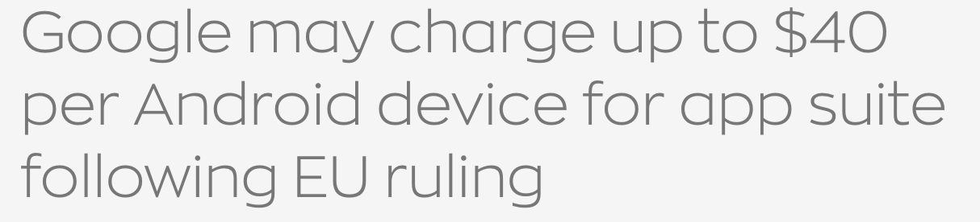

业界：操作系统从“免费”走向收费， 从开放走向封闭
例子1：Google正式对欧盟区域的Android进行收费，初步高达40美元每设备
例子2：IBM 340亿美元收购RedHat，构筑其云计算竞争力
例子3：谷歌投入600+人力数十亿美元研发自研OS Fuchsia

Slide 4
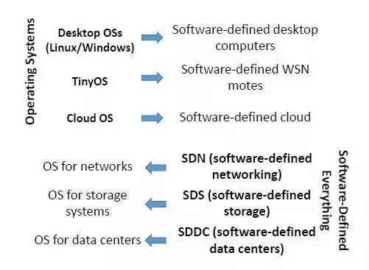
硬件+应用驱动：孕育泛在操作系统机会
操作系统发展：应用驱动+硬件驱动
观点:
硬件与应用蓬勃发展，在端和数据中心侧可能孕育新的操作系统
传统操作系统如Linux进入架构稳定期，难以根本上适应新硬件与应用需求
Toward Ubiquitous Operating Systems: A Software-Defined Perspective. Hong Mei, Yao Guo. IEEE Computer. 2018
Notes:
当前有一个较为普遍的共识：推动操作系统研究的最大动力就来自于 应用驱动和硬件驱动
为什么这么说呢，还是因为操作系统在整个计算机系统中所处的位置决定的
操作系统的两大任务无非就是：管理硬件资源（资源虚拟化） + 提供编程接口（功能可编程）
梅宏院士在IEEE Computer发表的论文中对操作系统的未来进行了展望，提出了普适操作系统（Ubiquitous Operating System）的概念，用来指代正在涌现的无处不在的新型操作系统。因为软件定义X的需要，操作系统将无处不在。
我们非常认同这一观点，但同时我们也认为，发展是存在不均衡性（不同时期，在不同领域的机会是不完全相同的）从早期的大型机操作系统研究到后来的桌面系统。而当前我们的观点：端和云
另一方面，传统操作系统架构进入稳定期（
今天主要介绍在数据中心方面的一些工作。

Slide 5
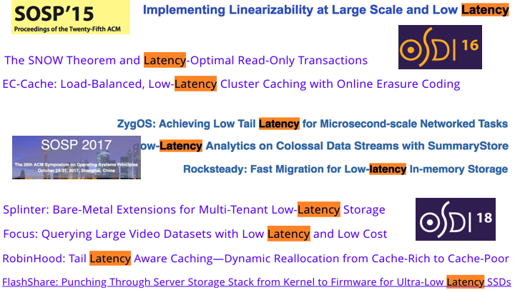
SOSP 50年：从田纳西到上海, 从单机到互联网
1967年首届SOSP在田纳西州举办
同年多道程序设计提出者Maurice Wilkes获得图灵奖
2017年26届SOSP在上海举办
同年第一个浏览器实现者Tim Berners-Lee 获得图灵奖
Tim Berners-Lee: CERN experience. ACM SIGOPS European Workshop 1988
Sessions at SOSP-1967*
S1. Virtual Memory (3 Papers)
S2. Memory Management (2 Papers)
S3. Extended Core Memory Systems (3 Papers)
S4. Philosophies of Process Control (3 Papers)
S5. System Theory and Design (3 Papers)
S6. Computer Networks & Comm. (3 Papers)
关注点：数据中心、低时延、可扩展性、高可靠、安全等
*来源: Jack Dennis@MIT
Notes:
从学术界来看， 1967年操作系统领域最权威学术会议SOSP首次召开时，主要关注虚拟内存、内存管理等单机OS模块，诞生了Multics、Unix与March等操作系统，奠定了现在Linux/Mac OS等单机操作系统的基础。
最新的一届SOSP 恰逢50周年并且第一次来到亚洲（上海），我也担任了大会共同主席。我们看到大会上的主题和关注点已经转变成数据中心、低时延等。 巧合的是同年的图灵奖办法给了第一位浏览器实现者Tim Berners-Lee，这也预示着操作系统研究已从传统单机走向分布式与数据中心变迁

Slide 6
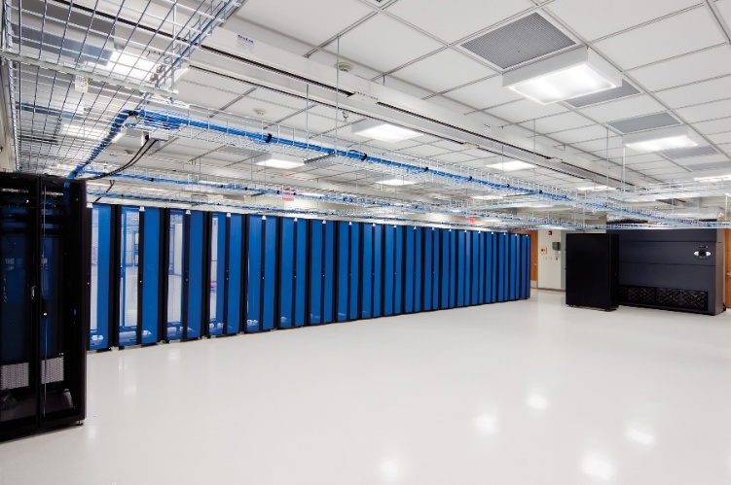
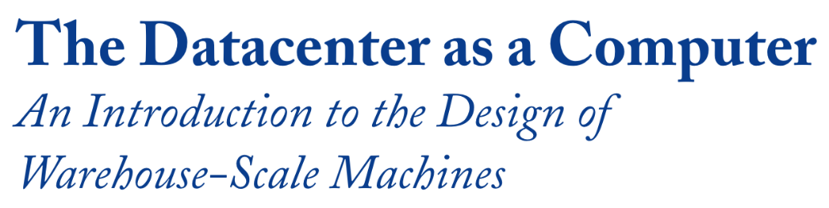
操作系统演化：从单机到数据中心
Luiz Barroso/Google Fellow
面向网络的操作系统 （2000 — 现在）
集群操作系统 （1980 — 现在）
网络计算应用
单机OS
（1956 — 现在）
分布式应用
应用支撑（数据管理 /数据处理/运行环境等)
应用
集群管理软件
集群管理软件
系统服务
系统服务
网络
系统服务
网络
系统服务
系统服务
OS内核
OS内核
OS内核
OS内核
OS内核
单机
小型集群
数据中心
面向网络的操作系统—现状与挑战. 梅宏，郭耀. 中国科学 2013(3).
Notes:
我们再来看操作系统的演化历程，也符合从单机到数据中心的这样一个方向
2009年，Google fellow Barroso 就在他的题为 The datacenter as a computer 一书中
we must treat the datacenter itself as one massive warehouse-scale computer (WSC)
他把这种计算机称为 仓库规模的计算机WSC
网络应用运行在这样的一台机器上，而支持这样机器的操作系统已经不再是传统单机操作可以做到的了。
OS的内涵被放大，变得更为丰富，整个支撑环境（包括数据存储/计算框架/运行时）都被纳入到广义的操作系统之中。
能够相互佐证的观点也出现在的梅宏院士的报告中

Slide 7
大纲
操作系统的演化：从单机到数据中心
数据中心操作系统挑战：低时延
低时延数据中心操作系统：基于原位计算
展望：软硬件垂直整合

Slide 8
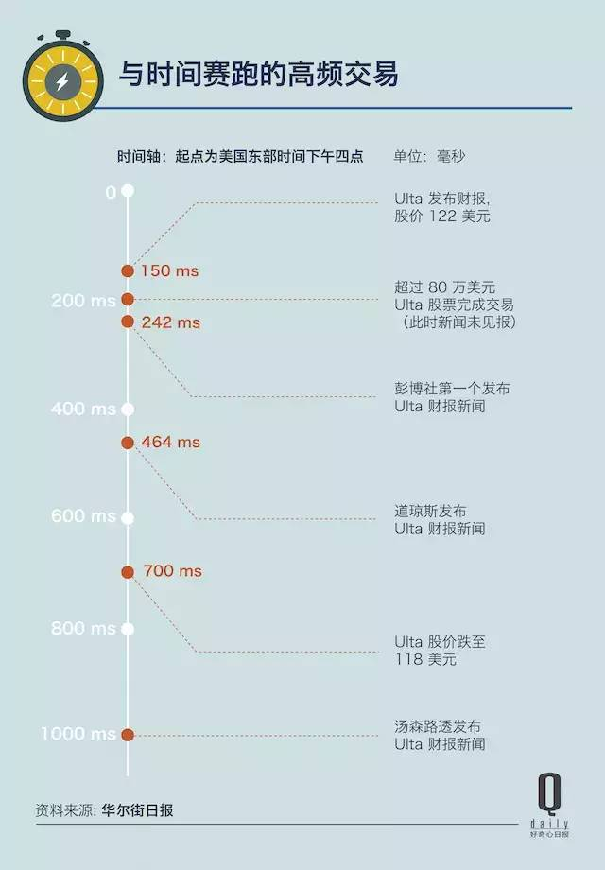
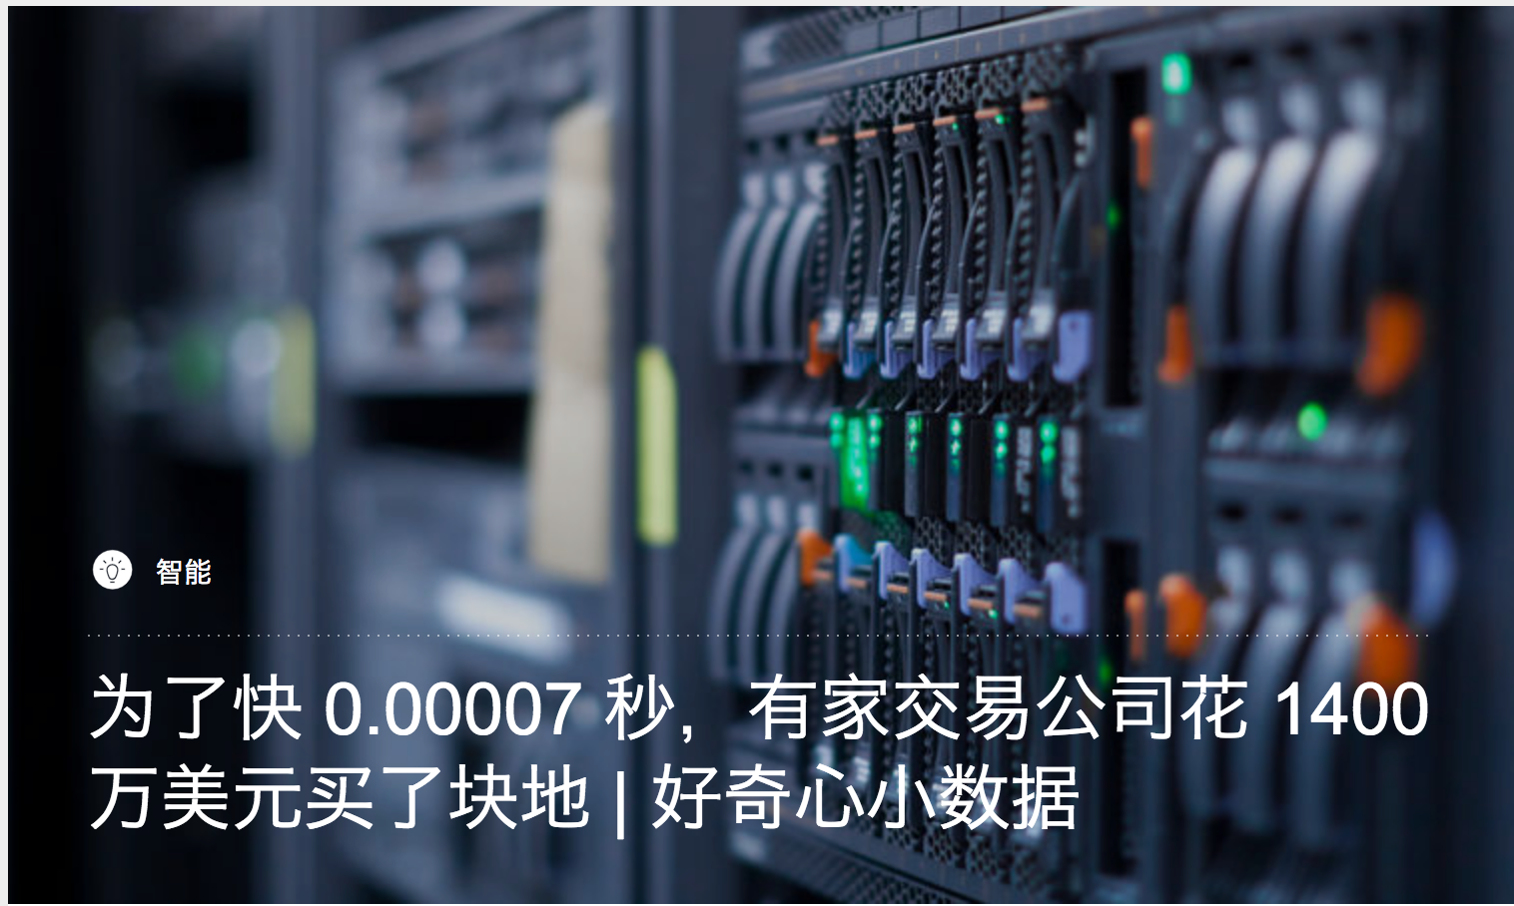
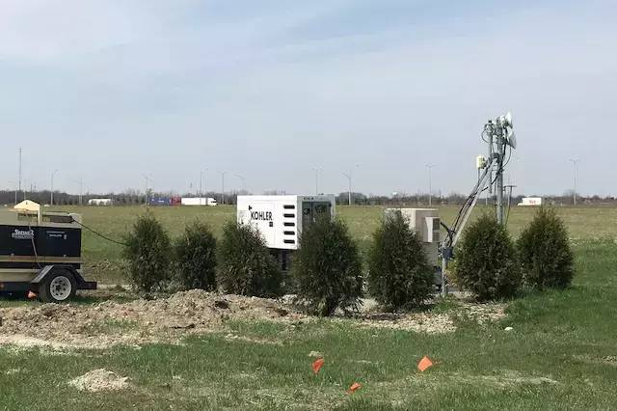
时延 = 金钱
快0.00007秒 = 1400万
150ms 发布财报 (股价122美元)
200ms 高频交易 80万股
242ms 彭博社首先发布财报
464ms 道琼斯发布财经新闻
700ms 股价下跌至118美元
1000ms 汤森路透发布财经新闻
来源：https://www.qdaily.com/articles/40980.html
Notes:
今年6月某天上午，我的微信朋友圈被一个新闻刷屏了，因为一家高频交易中心为了0.00007秒更快的访问速度，也就是5700 分之一眨眼的时间, 在芝加哥全球最大期货交易所外买了块地建微波站。
[按键]
这是因为，对于高频交易等而言，是否能盈利基本上是在与时间赛跑。例如，《华尔街日报》曾披露过这样一个例子，2014 年 12 月 5 日美国东部时间下午 4 点，化妆品零售商Ulta发布财报，当时股价为 122 美元，而仅仅50ms后就出现了80万股的交易。
因此，高频交易盈利与否是以毫秒来计算的，从而留给数据中心处理的时间往往是微秒级。

Slide 9





应用需求：从高吞吐到低时延
每100ms延迟
→$10亿
应用时延需求
从秒级走向微秒级
数据来源: http://www.telx.com/blog/the-cost-of-latency/
每500ms延迟
→$35亿
数据来源: http://glinden.blogspot.jp/2006/11/marissa-mayer-at-web-20.html/
微秒
任正非/华为创始人
2016.5.30 向习主席汇报时指出：
“ . . . 随着逐步逼近香农定理、摩尔定律的极限，而对大流量、低时延的理论还未创造出来， 华为已感到前途茫茫 . . . ”
任天堂总裁岩田聪：
电子娱乐交互体验中最重要的是用户能够得到快速响应
目前云计算还难以满足游戏平台的低时延需求
Notes:
除此之外，对于Web服务而言，时延也是制约服务质量的关键。据统计，亚马逊每100毫秒的时延增加将带来10亿美元收入下降，而谷歌每500毫秒延迟则带来35亿美元的收入减少。
【按键】
而一些新型应用如在线游戏与AR/VR的时延需求正逐步从秒级走向毫秒级甚至微妙级。
【按键】
然而，当前的系统还不能满足越来越低的时延需求。例如，任天堂总裁岩田聪指出，电子娱乐交互体验的最需要是快速响应，当前的云计算还难以满足游戏平台的低时延需求。
华为创始人任正非先生在2016年向习主席汇报时指出了对大流量、低时延理论的渴望与担忧。

Slide 10
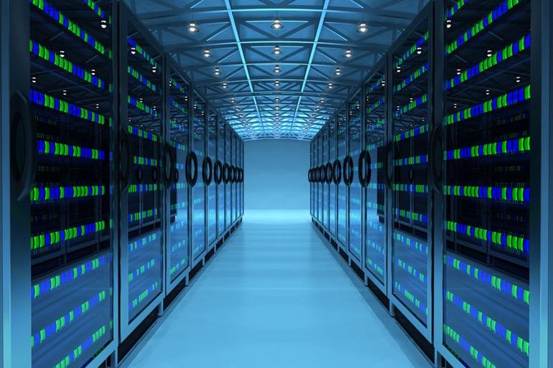
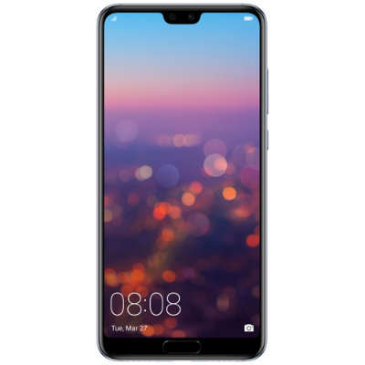
数据中心：制约系统时延的关键因素
典型应用时延需求中 网络时延和系统时延都是关键因素
随着5G等超低时延网络的出现数据中心时延更为关键
如：企业级云应用
和在线游戏 网络时延：40ms
系统时延：40ms
500-1000ms
200ms
384Kb-2Mb/s
100ms
150-450 Mb/s
1ms
10 Gb/s
100Kb/s
GSM/GPRS
EDGE/CDMA
时延预算
80ms
2G
UMTS CDMA2000
3G
80ms处理时间
LTE LTE-A
4G
20ms
40ms
5G
20ms
*来源: Technology Vision 2020 Reducing network latency to milliseconds. https://docplayer.net/18825275-Technology-vision-2020-reducing-network-latency-to-milliseconds.html
Notes:
数据中心是制约应用时延的关键因素。根据Nokia的分析，典型应用时延需求中，网络时延和系统时延都是关键因素，例如企业级云应用和在线游戏等，80ms的时延预算中，网络时延和系统时延各占一半，
按键，
而随着5G等时延预计达1ms，数据中心低时延处理的需求愈发重要。

Slide 11

当前数据中心操作系统：解决高吞吐
设计：层次叠加聚合大量资源
提供每秒千万级高吞吐
问题：时延高、不可控
Hadoop存储栈
操作：
100毫秒
用户
PageRank
应用程序
穿越
60层调用
时延放大
千倍
MapReduce
数据处理
BigTable
数据管理
谷歌
数据中心操作系统
GFS
文件系统
Borg
资源管理
传统 操作系统
设备：
100微秒
Linux
Notes:
我们再来看当前数据中心操作系统的发展现状。
数据中心操作系统主要解决的是“高吞吐”问题，能够管理海量资源来支持巨大的任务量是它的首要任务
例如，谷歌数据中心操作系统以相应的Hadoop开源系统通过将传统操作系统、资源管理、数据管理与数据处理等层次叠加提供了每秒千万级操作的高吞吐。
这种架构在设计、实现和维护上有很多优点，在支持高吞吐上效果也很好
【按键】
然而，对于上层应用或者用的来说，他关注的更多的是一次请求的完成时间，也就是“时延”。
这时候，层次叠加的架构就成为难以逾越的障碍，直接导致了时延高且不可控。
例如，一个应用的写操作将穿越Hadoop存储栈超过60层调用，对于单个简单存储请求的最终时延可放大千倍可达100毫秒。
同样的例子还有很多，比如一个简单的memcached的get操作 6层函数调用，HBASE fast path (数据在memory里) 10层函数调用，slow path（数据在文件里) 12层函数调用
还有比如Linux的网络栈，极其复杂。

Slide 12
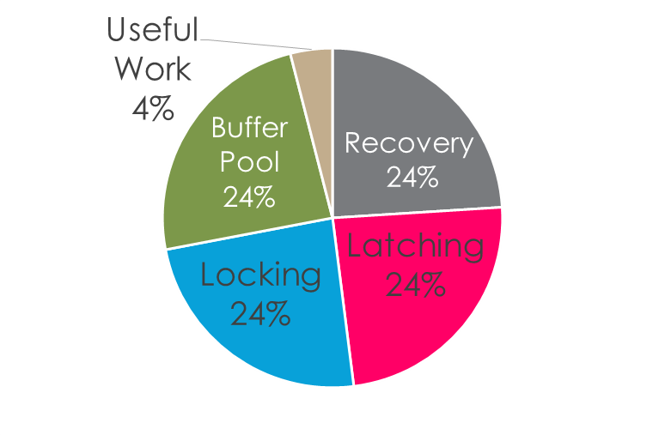
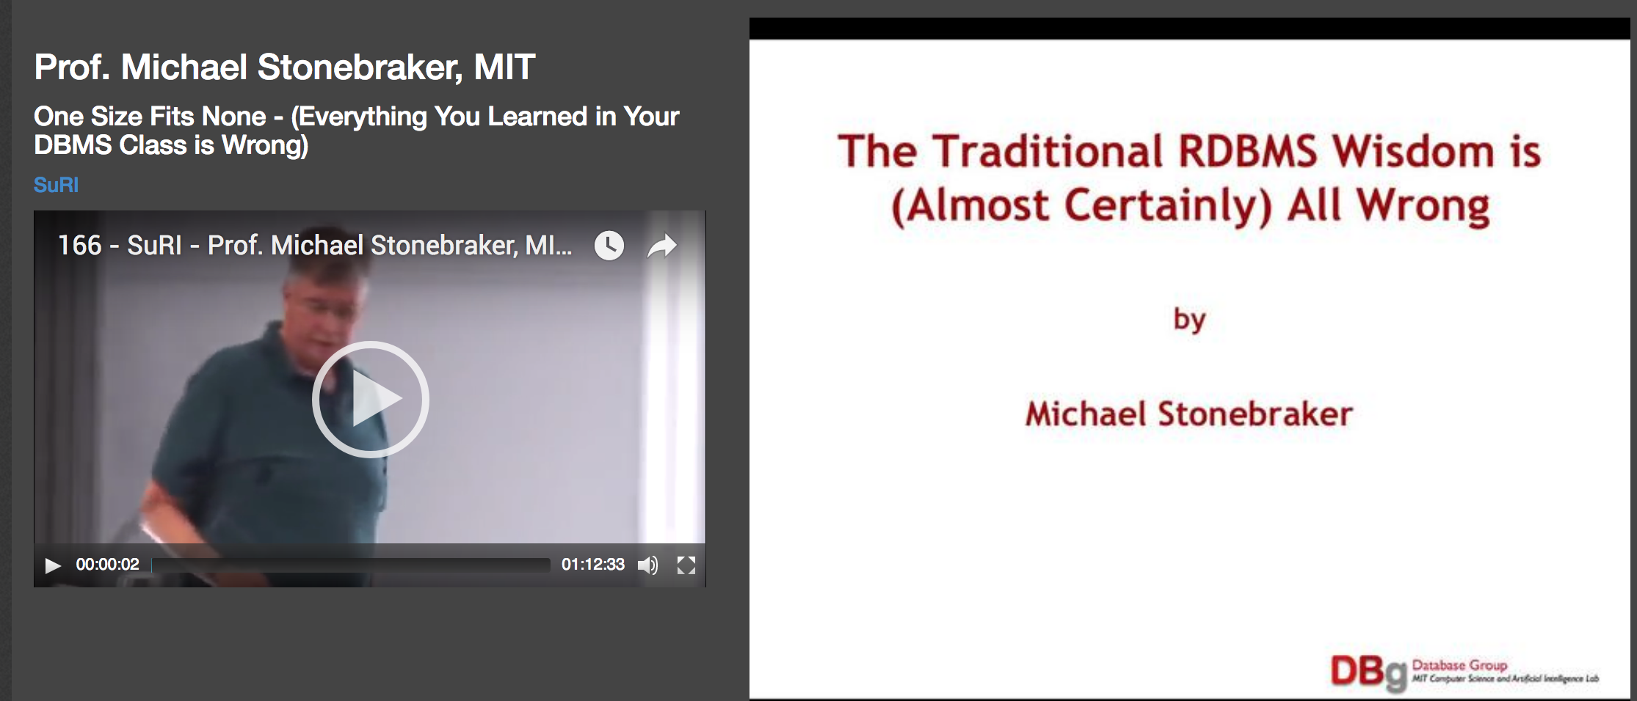
例子：当前事务处理时间分布
用于有用数据处理的时间仅占总执行时间的4%¹
-- Michael Stonebraker
MIT教授、2013年图灵奖得主
¹ “The Traditional RDBMS Wisdom is All Wrong. http://hpts.ws/papers/2013/allwrong.pdf. 2013”
Notes:
In a prior, Michael Stonebraker analyzed why current transactions or distributed transactions are slow.
His analysis shows that most of the time is spent on buffer pooling, recovery, locking and latching and thus
Only 4% of wall-clock time is spent on useful data processing.
//HB: need to confirm whether the analysis applies for distributed TXs.

Slide 13
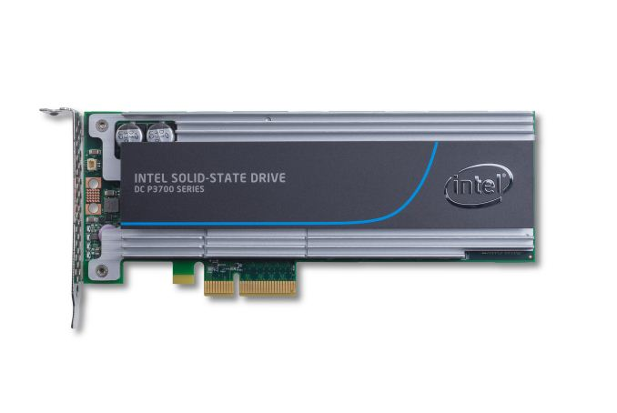
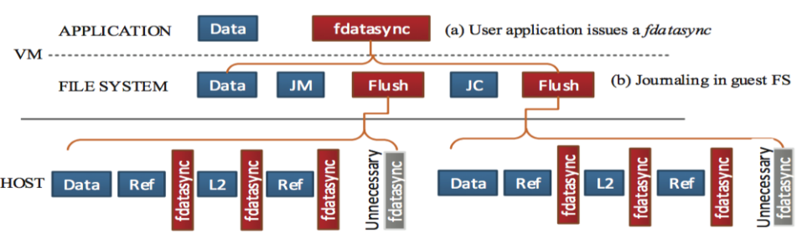
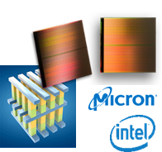
挑战1：低效抽象
数据中心硬件
走向纳秒级时延
低效抽象掩盖 硬件低时延能力
Mellanox ConnectX-5已达到600纳秒
操作系统内核: 放大时延7倍
Tom Anderson 美国工程院院士
华盛顿大学讲席教授
Redis
SET:
HW 13%
Kernel 84%
App 3%
3D XPoint™ 等非易失性内存写时延已达500纳秒
API
Access Control
Multiplexing
Kernel
Naming
I/O Processing
I/O Scheduling
Copying
Resource limits
Protection
虚拟存储: 进一步放大7倍
来源：Mitigating Sync Amplification for Copy-on-write Virtual Disk. FAST 2016
Notes:
然而，对于数据中心操作系统而言，提供低时延还面临诸多挑战。
第一个原因是低效硬件抽象增大了系统时延。尽管当前硬件时延已经开始走向微秒级乃至纳秒级，
【按键】然而，操作系统的低效抽象掩盖了硬件低时延能力。例如，华盛顿大学教授Tom的实验表明，操作系统抽象引起的开销将Redis单操作时延放大超过7倍，我们在FAST 2016上的工作也表明虚拟存储将时延进一步放大7倍。

Slide 14

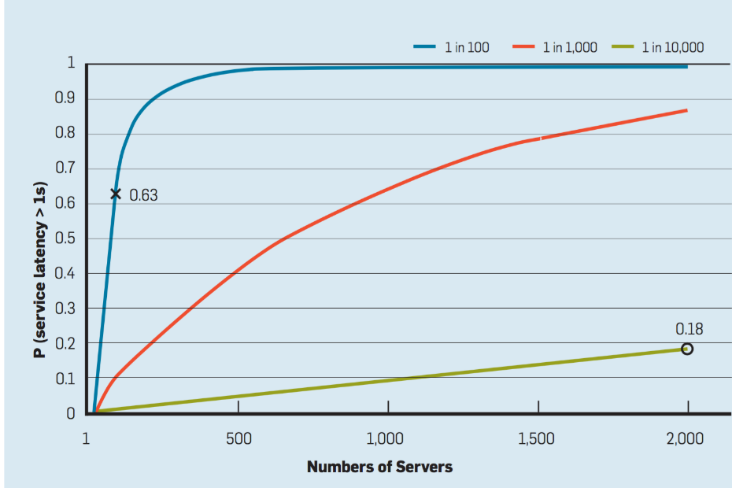


挑战2：协作失衡
典型Bing查询/Facebook请求涉及到数千个数据中心节点
“木桶效应”：单节点突发高 时延以较高概率增加整体时延
大规模集群显著增加 系统时延的概率
关键路径长
单节点 1%请求时延>1秒 百节点63%请求时延>1秒
扇出度高
来源: The tale at scale. CACM 2013
Jeff Dean, 美国工程院院士
Google Senior Fellow
来源: Tales of the tail. SoCC 2014
14
Notes:
第二个因素是协作失衡。一个用户请求通常会涉及到多个数据中心节点，如Bing查询请求与Facebook的典型请求通常会涉及到数千个节点，从而导致了单个请求的扇出度高。
【按键】因此，尽管单个节点的请求以较低概率出现高时延，由于木桶效应引起的时延放大，整个系统时延会显著增长。例如，Google Fellow Jeff Dean在CACM的一篇论文中指出，若一个节点以1%的概率超过1秒，那么一百个协作节点的时延将有63%的概率超过1秒。
。

Slide 15
大纲
操作系统的演化：从单机到数据中心
数据中心操作系统挑战：低时延
低时延数据中心操作系统：基于原位计算
展望：软硬件垂直整合

Slide 16
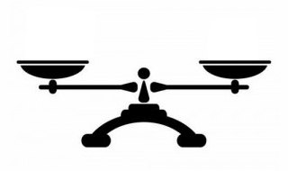
计算范式演化：计算与数据协同
关键因素：开销
吞吐优先
数据规模大
局部性强
时延优先
高并发任务
随机性强
迁移计算
迁移数据
大数据时代
低时延计算?
Notes:
为此，我们需要重新来评估计算与数据的协同来思考计算范式的演化，其关键是计算与数据的协同，而决定是否迁移计算还是迁移数据的关键是开销。
大数据时代通过迁移计算而非数据从而提升高吞吐与数据访问的局部性，那么，如果需要提供低时延、高任务并发与应用数据访问随机性强的低时延计算，那么迁移计算与迁移数据应该如何权衡呢？

Slide 17
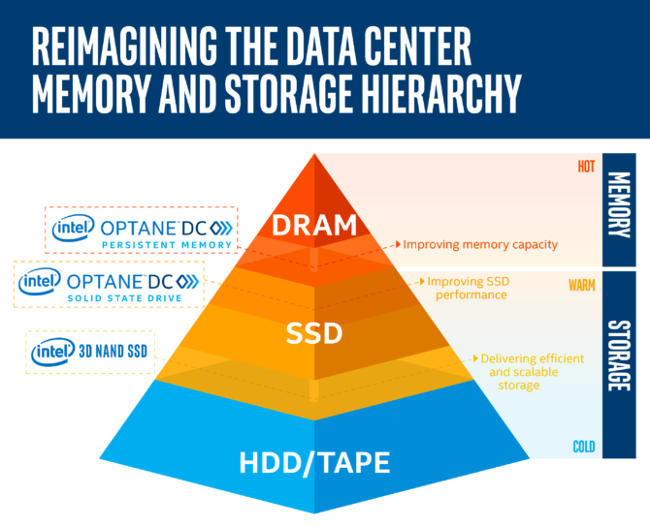
非易失内存：改变持久化的界限
Source: https://www.myce.com/news/intel-reveals-3dxpoint-based-optane-persistent-memory-that-fits-in-ddr4-slots-84373/

Slide 18
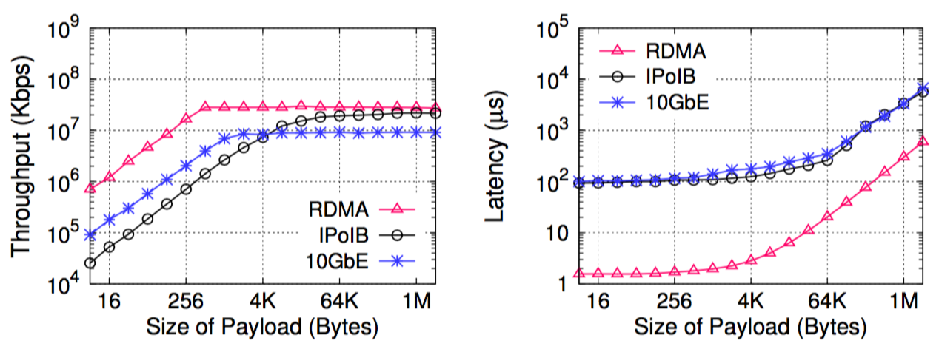
RDMA：提供纳秒级、高吞吐网络访问
接口: IPoIB, SEND/RECV Verbs, and one-sided RDMA (READ/WRITE/CAS) 等
绕过OS内核: 零拷贝
Round-trip time: CX-3 one-sided/ 1~3μs CX-5 one-sided/ 600ns
¹ Mellanox ConnectX-3 MCX353A 56Gbps InfiniBand NIC
Notes:
Jinyang’s paper:
Transport
16-byte
1024-byte
4096-byte
RDMA
2.449
1.496
0.472
Verbs Message
0.668
0.668
0.464
IPoIB
0.126
0.122
0.028
Ethernet(1Gbps)
0.120
0.068
0.029

Slide 19
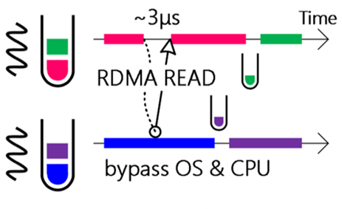
原位计算：面向低时延数据中心的计算范式
数据中心硬件趋势：走向纳秒级时延
观察1：迁移数据时延开销显著降低，远程操作接近本地时延
观察2： 迁移计算引入额外的系统调度开销增加时延
原位计算：（数据中心）低时延硬件时代的计算范式
原位计算：迁移数据 + 本地同步计算 =〉避免不可控系统调度开销
减少任务扇出
避免木桶效应
挑 战
1. 如何提供硬件资源的低时延抽象？
2. 如何平衡划分数据减少数据迁移？
3. 如何基于高效数据迁移构建计算框架？
Notes:
正如前面提到数据中心硬件正在走向纳秒级时延，这也引起了迁移数据与迁移计算开销的变化。一方面，迁移数据的时延开销已经显著降低，跨越机器远程操作的时延已接近本地操作的时延，另一方面，迁移计算引入的额外的系统调度开销则显著增加了时延与不确定性。
因此，我们提出的原位计算范式通过基于低时延硬件的数据迁移，加上本地的同步计算，从而避免不可控的系统调度开销，减少任务扇出和木桶效应。
这也面临三个挑战，包括，如何提供硬件资源的低时延抽象，如何平衡划分数据减少不必要的数据迁移，如何基于高效数据迁移构建计算框架？

Slide 20
近期工作：低时延数据中心操作系统
原位计算框架
基于RDMA等的数据快速拉取，支持极低时延计算 (SOSP15, EuroSys16, SOSP17, OSDI18, ACM TOCS等)
时延敏感应用
数据处理 （数据处理/运行环境等)
高质量数据划分
基于数据特征的差异化划分，数据动态迁移和均衡 (EuroSys15最佳论文, PPoPP15, USENIX17，OSDI16等)
数据管理 （数据分布/划分/副本等）
数据中心操作系统
系统服务
网络
系统服务
OS内核
OS内核
低时延硬件抽象
提供低时延、高吞吐硬件（如RDMA, NVM, GPU）抽象虚拟化 (FAST16x2, USENIX14/17/18, ASPLOS18等)
数据中心硬件
Notes:
近期，我们主要围绕低时延数据中心操作系统开展研究，包括低时延硬件抽象、高质量数据划分与原位计算框架。

Slide 21
低时延硬件抽象
主要贡献： 打破语义鸿沟的低时延硬件抽象 [USENIX ATC 2014/15/16, ASPLOS 2018等]*
关键问题
低效抽象掩盖硬件处理能力
研究思路
横向： 去通信化同步消除冗余通信
纵向： 打通语义鸿沟提升抽象效率
研究成果
为NVM等提供业界首个低时延抽象
去通信化同步消除90%以上同步开销
成果应用与Linux/Xen/JVM等开源软件，被华为等广泛采用
* [USENIX ATC’14] Scalable reader-writer synchronization with passive reader-writer lock
[ASPLOS’18] Espresso: Brewing Java For More Non-Volatility
Notes:
具体而言，在低时延硬件抽象方面，由于当前的低效抽象掩盖了硬件处理能力，我们在横向提出了去通信化同步消除冗余通信，在纵向通过打通语义鸿沟提升抽象效率。基于此思路，我们为 NVM提供了业界首个低时延抽象，去通信化同步消除了90%以上的同步开销，
成果应用于Linux/Xen/JVM等开源软件，被华为等企业广泛采用。

Slide 22
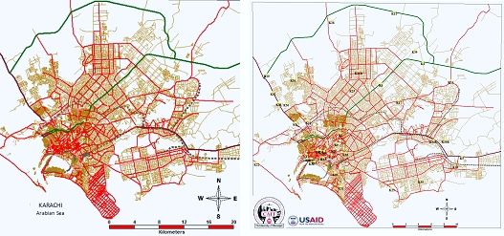
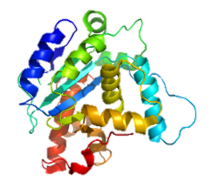









1. 高效资源抽象: 从延迟产生的原因出发
思路2：打通语义鸿沟 提升抽象效率
实时计算应用
层
次
延
迟
累
积
系统服务
思路1：异构新型硬件 的高效虚拟化
操作系统
抽象延迟放大
异构硬件

Slide 23
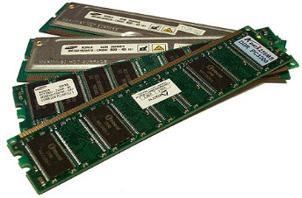
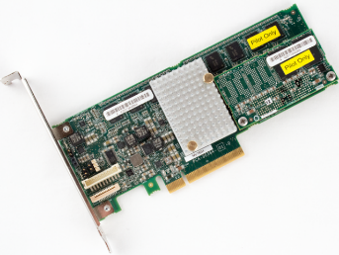
新型计算/存储设备的虚拟化探索
异构设备如GPU、NVM等缺乏原生虚拟化能力，难以实现“共享”与“隔离”的平衡
资源授权与资源使用解耦,同时支持“共享”与“隔离”
异构设备
Notes:
这里设计的虚拟化主要是新型硬件（尤其是异构硬件）在虚拟环境中的使能技术，这种使能，可以是性能方面，也可以是功能方面（比如迁移能力，安全性等）

Slide 24
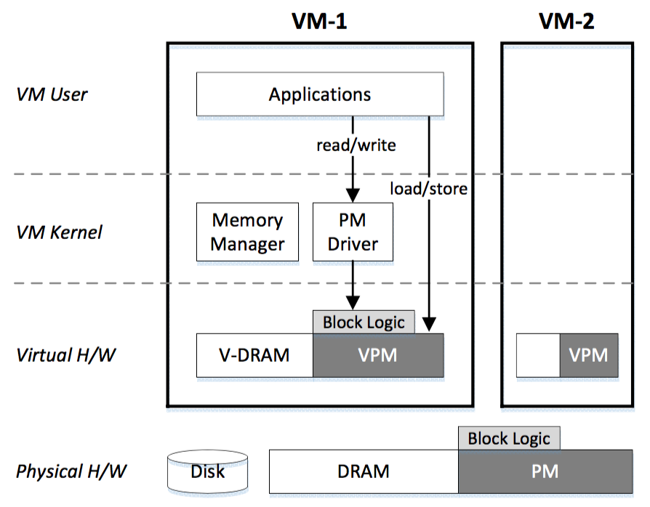
首个持久性内存(NVM)虚拟化 (SoCC16)
持久性内存在面向高性能和低时延的云应用中存在着广阔的应用前景
尚缺乏对持久性内存的虚拟化支持
持久性内存
持久性内存虚拟化效果
提出首个针对持久性内存的虚拟化方案
同时支持Full-/Para-virtualization
持久性内存虚拟化对带宽影响不足10%
使用60%持久性内存空间达到95%性能
Notes:
Full-virtualization： read 可以用DRAM模拟，而write的backend必须要NVM
Para-virtualization：PVM提供hint来知道硬件选择

Slide 25
虚拟磁盘中的同步放大效应
虚拟化环境操作显著的Sync的放大效应
1次Guest的Sync操作造成6次Host的Sync操作
主要为了维护虚拟磁盘元数据一致性
极大地增加应用时延
The number of sync operations
导致Varmail50% 的性能下降
实验环境:
平台: QEMU/KVM
虚拟磁盘的格式: qcow2 & VMDK
工作集: overwrite & append
Notes:
Strong ordering!
Virtual disks丰富的功能带来了sync amplification问题
sync数量qcow2多于3x，vmdk多于4倍
跟raw格式相比，varmail性能下降了50%
Sync amplification是由于virtual disk更新数据时要遵循一定的顺序来保证crash consistency
以qcow2为例，介绍qcow2的格式，和qcow2更新数据时需要遵循的order关系

Slide 26
拉通语义鸿沟减少虚拟机Sync (FAST16)
优化：拉通语义鸿沟减少Sync的操作次数
以虚拟磁盘为粒度做日志
双模式日志
减少sync操作的开销
适应性的预分配
效果：将一次Guest Sync操作由6次降为接近1次
110%
120%
Notes:
避免上下两次 Journal，提供虚拟磁盘级别的Journaling
Data和Journal 分离存储，并且增加checksum，消除顺序依赖
预分配journaling空间

Slide 27

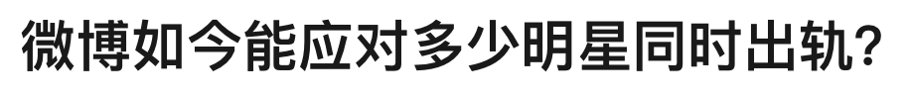


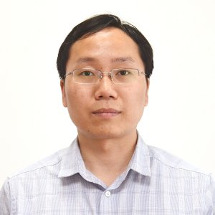

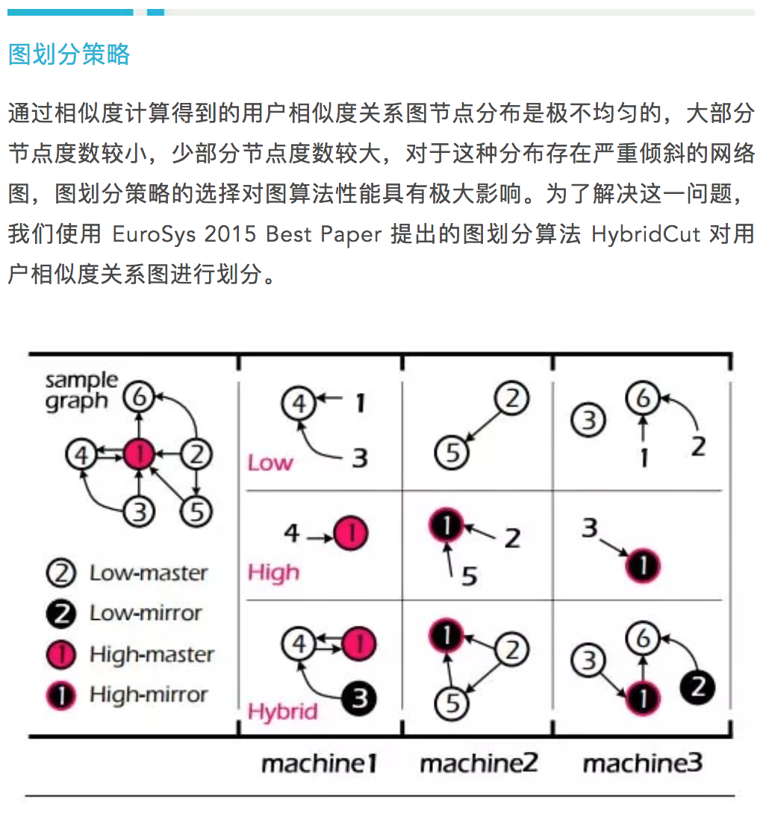
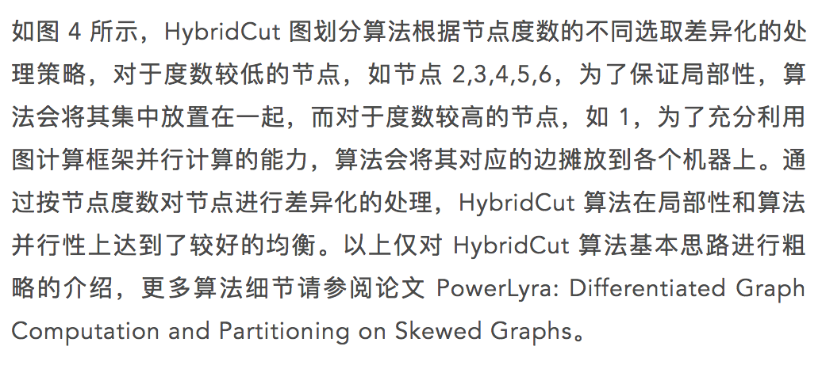
高质量数据划分
主要贡献：基于数据特征的差异化数据划分与计算 [EuroSys 2015 最佳论文，OSDI 2016、SOSP 2017等]*
关键问题
微博月活跃用户数达到4.31亿 2018/8
自然图等数据具有幂律特征，难以均衡划分
#关注
#1
#2
研究思路
面向数据特征采用差异化策略的划分与计算方法
1.17亿
1.05亿
.....
1740
...
研究成果
在典型图算法上,减少85%的内存占用，并获得高达5-10倍的性能提升
微信已采用支持亿级用户异常检测
https://cloud.tencent.com/developer/article/1028442
[EuroSys’15] PowerLyra: Differentiated Graph Computation and Partitioning on Skewed Graphs
[OSDI’16] Fast and Concurrent RDF Query using RDMA-based Graph Exploration
Notes:
在高质量数据划分方面，针对自然图等数据具有幂律分布难以划分，例如微博月活4.31亿用户中谢娜的粉丝有1.17亿，而如我一样的屌丝可能只有1700多粉丝，要平衡划分这些数据非常关键。例如，之前微博稳定性的一个评价标准是扛住八对明星同时出轨，然而不幸的是十天前赵丽颖结婚的消息让微博又一次崩溃了。
为此，我们提出面向数据特征的差异化划分与计算方法，成果获得EuroSys 2015的最佳论文奖，在典型图算法上获得5-10倍的性能提升，今年年初，微信已经公开宣布用我们的差异化划分算法支持亿级用户的异常检测。

Slide 28
应用特征驱动的数据划分
大数据时代：数据具有较强的多样性
如：图数据关联性强难并行、访问局部性差
挑战：难以均衡的划分数据并进行对应的计算
总体思路: 提出了差异化数据划分，按照数据特征如入度初度、元数据/数据、顶点等进行均衡划分
研究成果：
差异化图数据化 (EuroSys 2015最佳论文奖, ACM ToPC等)
区分元数据与数据的多模态数据存储(FAST 2016, ACM ToS等)
效率驱动的混合图并行方法(PPoPP 2015)

Slide 29
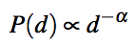




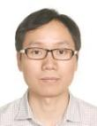
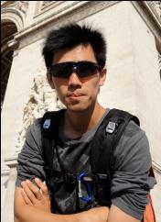

图计算：关联性强难并行、访问局部性差
分布式图计算的主要挑战
1. 如何让图数据本地可访问?
2. 如何均匀的分布工作负载?
自然图性质: 不均衡的度分布
绝大部分点只有很少的邻居 然而很少的点有却很多邻居
Low Degree Vertex
High Degree Vertex
count
star-like motif
degree
50,903,567
48,870,323
48,456,989
...
21,636,540
......
494
279
Notes:
Very hard to partition and process such graphs.

Slide 30




PowerLyra: 差分式图划分与计算 (EuroSys15 最佳论文奖, ACM ToPC 2018)
主要思路: 提出了差异化图计算模型和划分算法
创造性的采用差异化策略在幂律图中兼顾低度顶点的局部性(Locality)和高度顶点并行性(Parallelism)
6-node
Exec-Time (sec)
高维度顶点挖掘并行性
幂律图
在典型图算法上,减少60%以上的顶点复制和85%的内存占用,并获得高达 5-10倍的性能提升
低维度顶点挖掘局部性
PowerLyra
Notes:
影响分布式计算性能的重要挑战

Slide 31
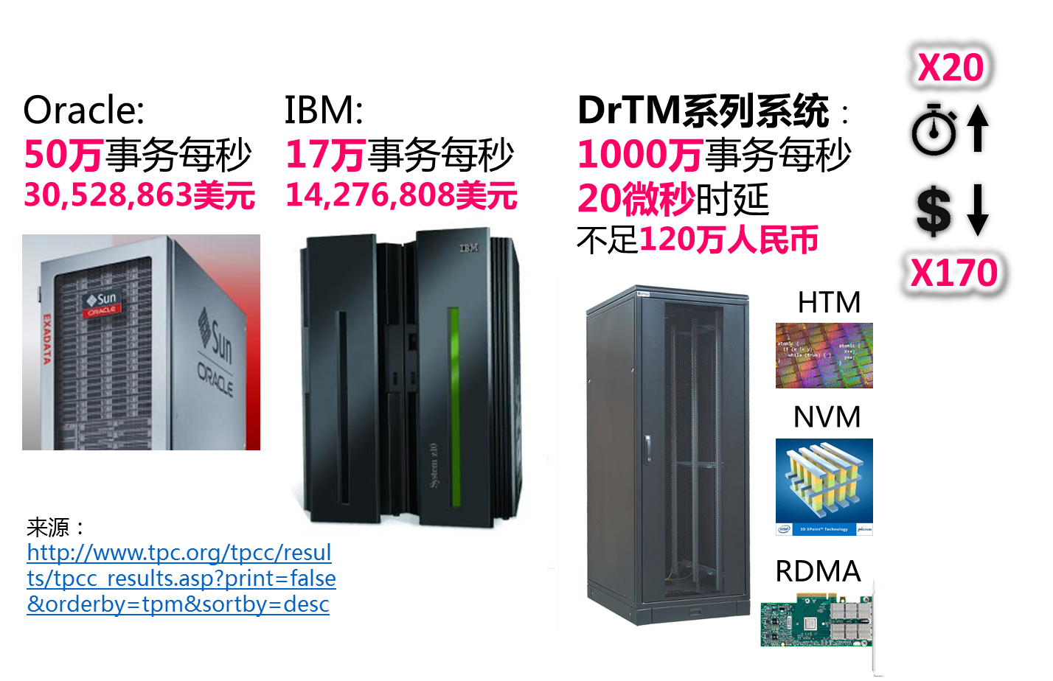
原位计算范式框架
主要贡献：基于迁移数据的低时延原位计算框架 [SOSP 2015 EuroSys 2016 Usenix ATC 2017 OSDI 2018]*
关键问题
传统通过fork-join等方式的计算框架由于调度开销、扇出度高等问题引起了较高时延、较低吞吐
研究思路
基于RDMA的低时延数据迁移进行原位同步计算，避免调度开销与高扇出引起的长尾时延
研究成果
突破TPC-C世界记录
千万级事务每秒吞吐、十微秒级时延
* [SOSP’15] Fast In-memory Transaction Processing using RDMA and HTM
[OSDI’18] Deconstructing RDMA-enabled Transaction Processing: Hybrid is Better!
Notes:
基于低时延硬件抽象与差异化数据划分，我们也实现了基于数据迁移、原地计算的低时延计算框架，通过基于低时延的RDMA数据迁移进行原地同步计算，避免传统fork-join引起的调度开销和高扇出引起的长尾时延迟。
所设计的原位计算框架在事务处理方面突破了TPCC世界纪录，相比之前的Oracle公布的TPCC峰值提升20倍，时延降低至十微妙级。

Slide 32
DrTM: 基于原位计算的事务处理框架
基于单边RDMA原位计算将分布式事务变为本地事务
用硬件事务内存(HTM)的ACI特性加速本地事务的执行
基于NVM内存的日志
利用 HTM的 ACI 特性
基于内存的存储系统
One-sided RDMA 操作
Notes:
Based on the above observation, our overall idea is using HTM’s ACI properties for local transaction execution and using
one-sided RDMA to glue multiple HTM TXs together.
By this means, local transaction can mostly leverage HTM for concurrency control at very low cost , and distributed TX can leverage both
HTM & RDMA’s features.
Hence, the buffer pool overhead is reduced using in-memory store, the logging overhead is reduced with in-memory logging with NVM.
The latching overhead is reduced using HTM’s ACI features and the locking overhead is reduced using one-sided RDMA ops.

Slide 33
DrTM: 基于原位计算的事务处理框架
DrTM
DrTM-R
DrTM-B
DrTM-H
基于RDMA数据拉取将分布式事务变为本地事务
（SOSP 2015, TOCS 2017）
副本感知的事务协议提供高可用性
（EuroSys 2016）
复用容错副本的低时延迟负载均衡 （USNIX ATC 2016）
基于混合RDMA协议的事务处理 （OSDI 2018）
Notes:
Based on the above observation, our overall idea is using HTM’s ACI properties for local transaction execution and using
one-sided RDMA to glue multiple HTM TXs together.
By this means, local transaction can mostly leverage HTM for concurrency control at very low cost , and distributed TX can leverage both
HTM & RDMA’s features.
Hence, the buffer pool overhead is reduced using in-memory store, the logging overhead is reduced with in-memory logging with NVM.
The latching overhead is reduced using HTM’s ACI features and the locking overhead is reduced using one-sided RDMA ops.

Slide 34
Wukong: 基于原位计算的图处理框架
Wukong
Wukong-S
Wukong-G
Wukong-P
基于迁移数据的并行与快速图查询框架（OSDI 2016）
融合离线与在线流查询的图处理框架（SOSP 2017）
基于GPU卸载的大查询框架 （USNIX ATC 2018）
原位计算感知的图查询规划方法 （APSys 2018）
Notes:
Based on the above observation, our overall idea is using HTM’s ACI properties for local transaction execution and using
one-sided RDMA to glue multiple HTM TXs together.
By this means, local transaction can mostly leverage HTM for concurrency control at very low cost , and distributed TX can leverage both
HTM & RDMA’s features.
Hence, the buffer pool overhead is reduced using in-memory store, the logging overhead is reduced with in-memory logging with NVM.
The latching overhead is reduced using HTM’s ACI features and the locking overhead is reduced using one-sided RDMA ops.

Slide 35
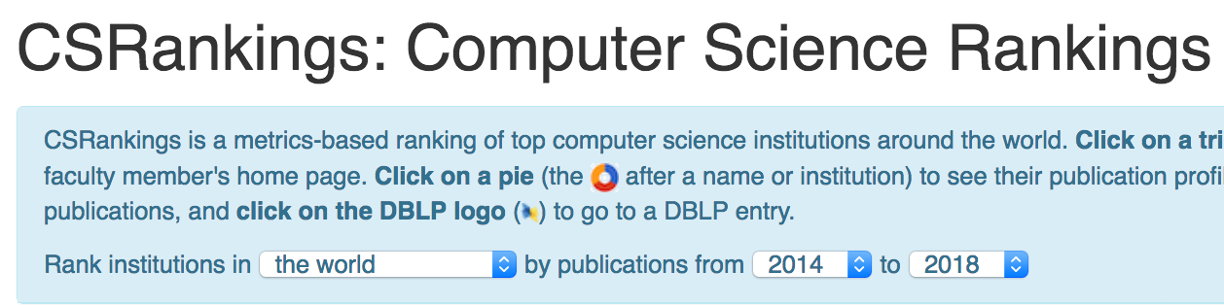
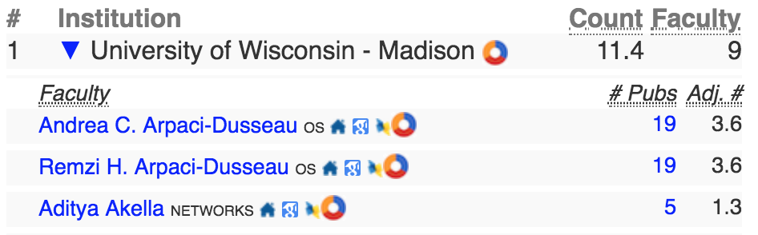
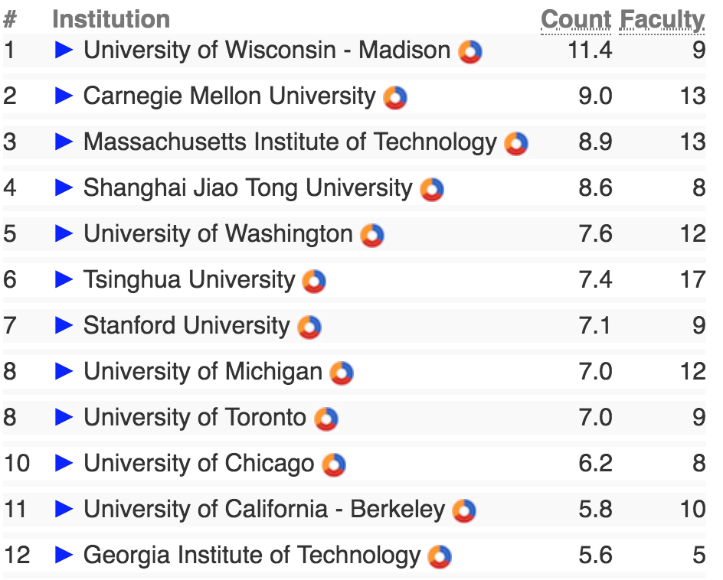
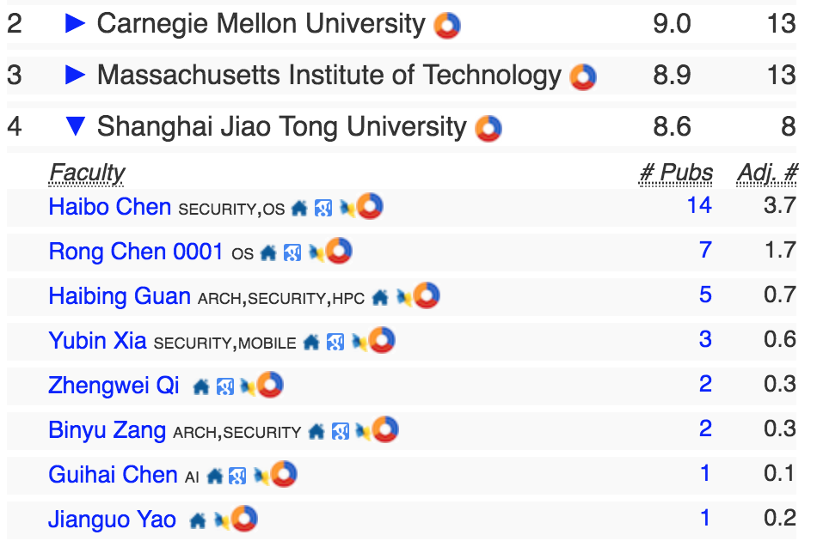
近五年操作系统领域论文统计
据Computer Science Rankings (csrankings.org) 统计：所在团队近五年在操作系统领域顶级会议 (SOSP/OSDI, EuroSys, USENIX, FAST) 发表论文排名全球第四 (仅次于Uwisc/CMU/MIT)； 个人发表论文数居全球第三，国内高校首个入选 System Research: Hall of Fame (by UT Austin)
. . .
Notes:
相关成果发表在操作系统领域的顶级学术会议上，按照csraking的统计，所在团队近5年在操作系统领域顶级学术会议发表论文居全球排名第四，个人发表论文数居全球第三，也是国内高校唯一一位入选系统研究名人堂的研究人员。

Slide 36
大纲
操作系统的演化：从单机到数据中心
数据中心操作系统挑战：低时延
新存储介质与数据中心操作系统
展望：软硬件垂直整合

Slide 37
研究展望：垂直整合实现时延最佳
操作系统发展：专用 → 通用 → 专用*（定制化）？
从五台计算机到五朵云，资源聚集使得垂直整合成为必然
“I think there is a world market for maybe five computers”
– Thomas Watson, president of IBM
“未来《全球公有云》有5朵，其中有一朵是华为云”
– 华为轮值CEO 郭平
研究思路
跨层设计减少操作系统抽象层次
软硬件垂直整合达到时延、效能等最佳
一套代码框架，面向不同领域定制
*Toward ubiquitous operating systems: a software-defined perspective. Hong Mei, Yao Guo. IEEE Computer 2018.
Notes:
接下来的研究中将通过垂直整合实现效能最佳。这是因为，计算机系统的发展从专用走向通用，可能还是再走向专用。计算机届一个有意思的的段子是，前IBM总裁 Watson曾说过世界上可能只需要5台计算机，这可能反应了当时计算的集中性。
最近，
华为轮值CEO郭平先生则预测未来全球将有5朵公有云，按照这个预测，大量资源的集中使得垂直整合成为必然。
因此，后续将展望通过跨层设计减少系统抽象层次、以及软硬件垂直整合达到时延、效能等最佳，提供泛在的OS。

Slide 38
小结
时延优先：迁移数据 >>迁移计算
数据中心硬件发展趋势
微秒级互联 (100Gbps网卡)，纳秒级存储 (SCM)
原位计算：低时延数据中心操作系统
高效硬件抽象
高质量数据划分
原位计算范式
与之前代表性的数据中心系统相比，获得了数量级的吞吐量增长和时延下降
Notes:
总体而言，当前硬件时延的降低使得对于低时延系统而言迁移数据逐步优于迁移计算。为此，我们提出了原位计算框架，从而获得数量级的吞吐与时延优化。

Slide 39
谢谢各位！
敬请批评指正！
Notes:
以上是全部汇报内容，请各位专家指点！

